Slide 1

Projet 6 : Classifier automatiquement des biens de consommation
Mentor : Amine HADJ-YOUCEF
Etudiant : Marin DUCHEMIN

Slide 2
Plan de la Présentation
I ~ Rappel de la Problématique et Apperçu du Jeu de Données
II ~ Données Texte
III ~ Données Images
Conclusions et Perspectives

Slide 3

I ~ Rappel de la Problématique
  Place de Marché : marketplace e-commerce
  Objectifs :
    Etude de faisabilité d’un moteur de classification des biens
    Classification basée sur une description et une image

Slide 4
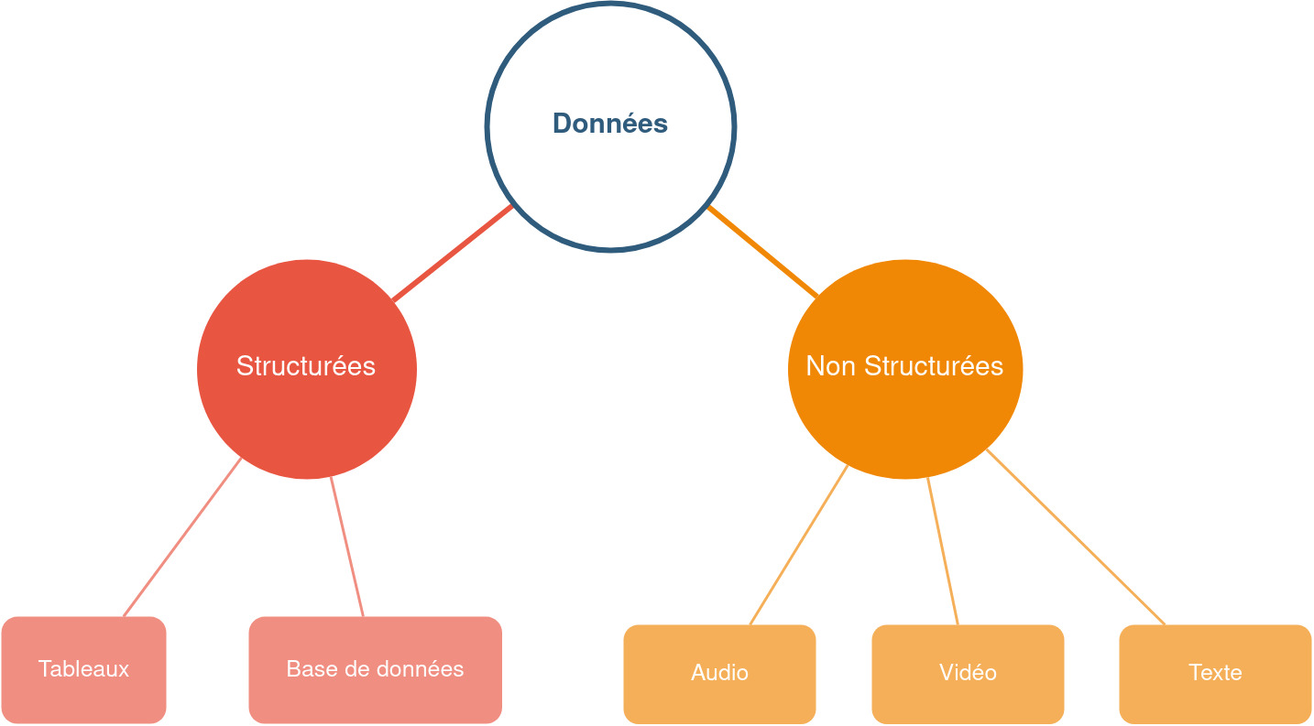
I ~ Rappel de la Problématique

Slide 5
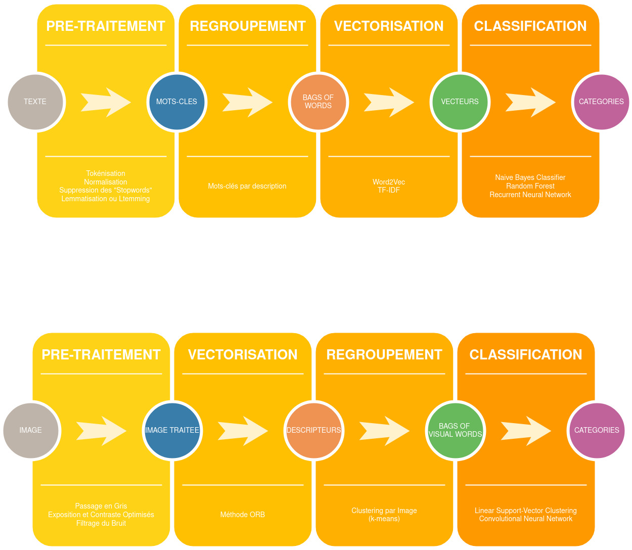
I ~ Rappel de la Problématique

Slide 6
I ~ Rappel de la Problématique

Slide 7
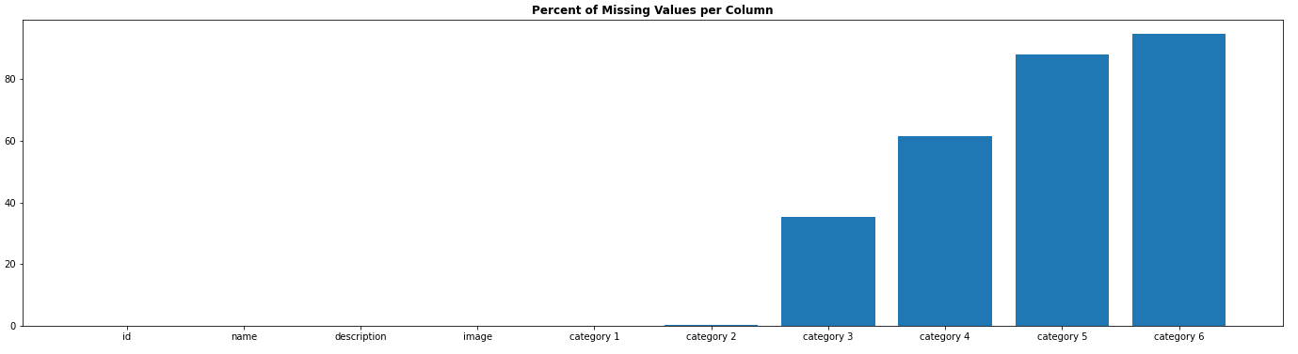
I ~ Rappel de la Problématique
- Aucune description ou image manquante.
- Peu d’informations sur les trois dernières catégories.

Slide 8
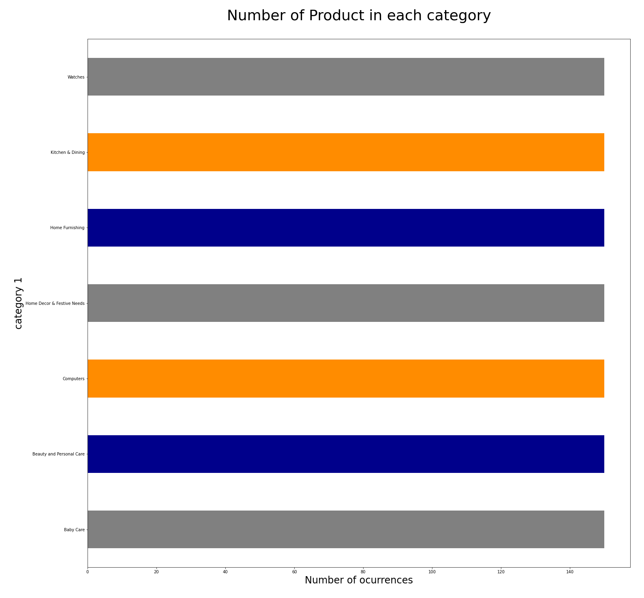
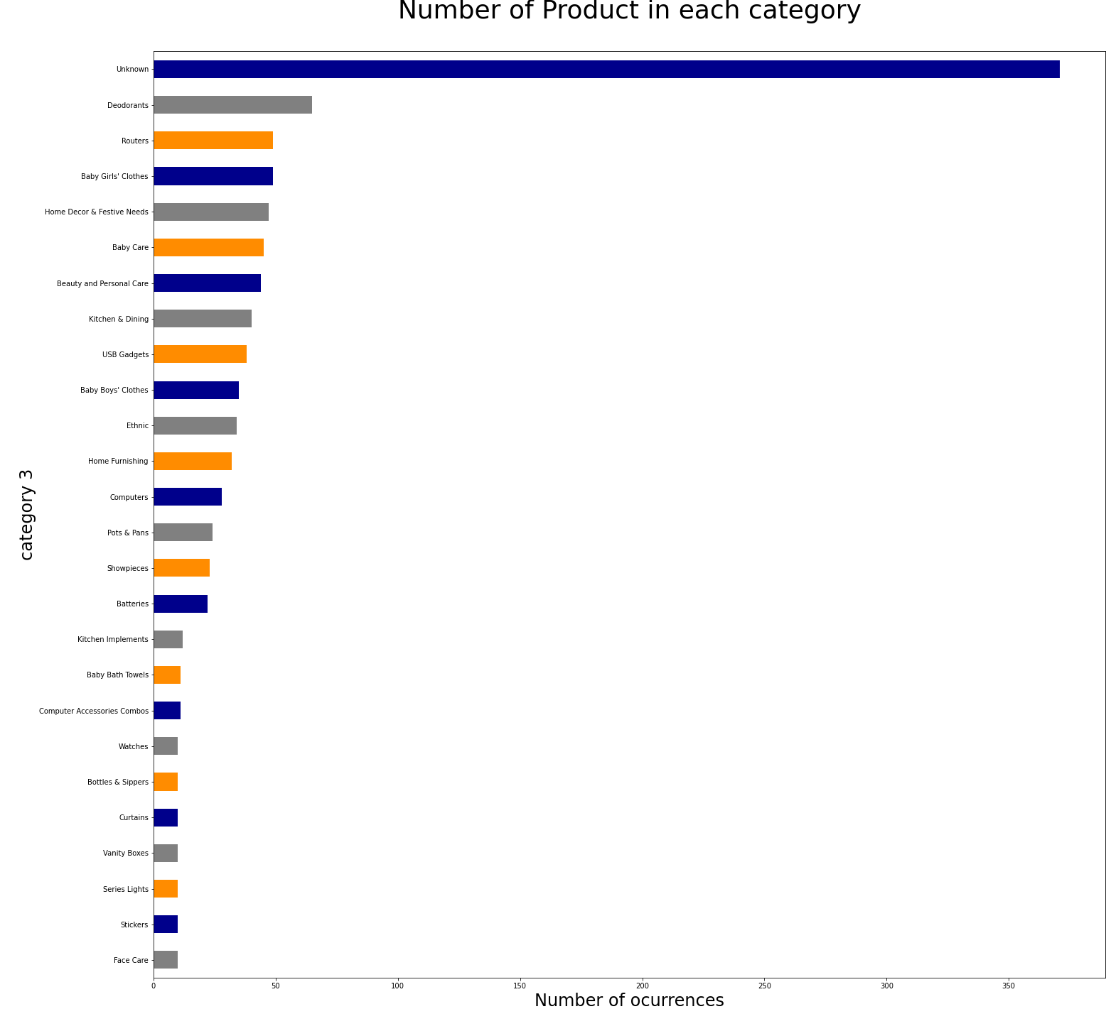
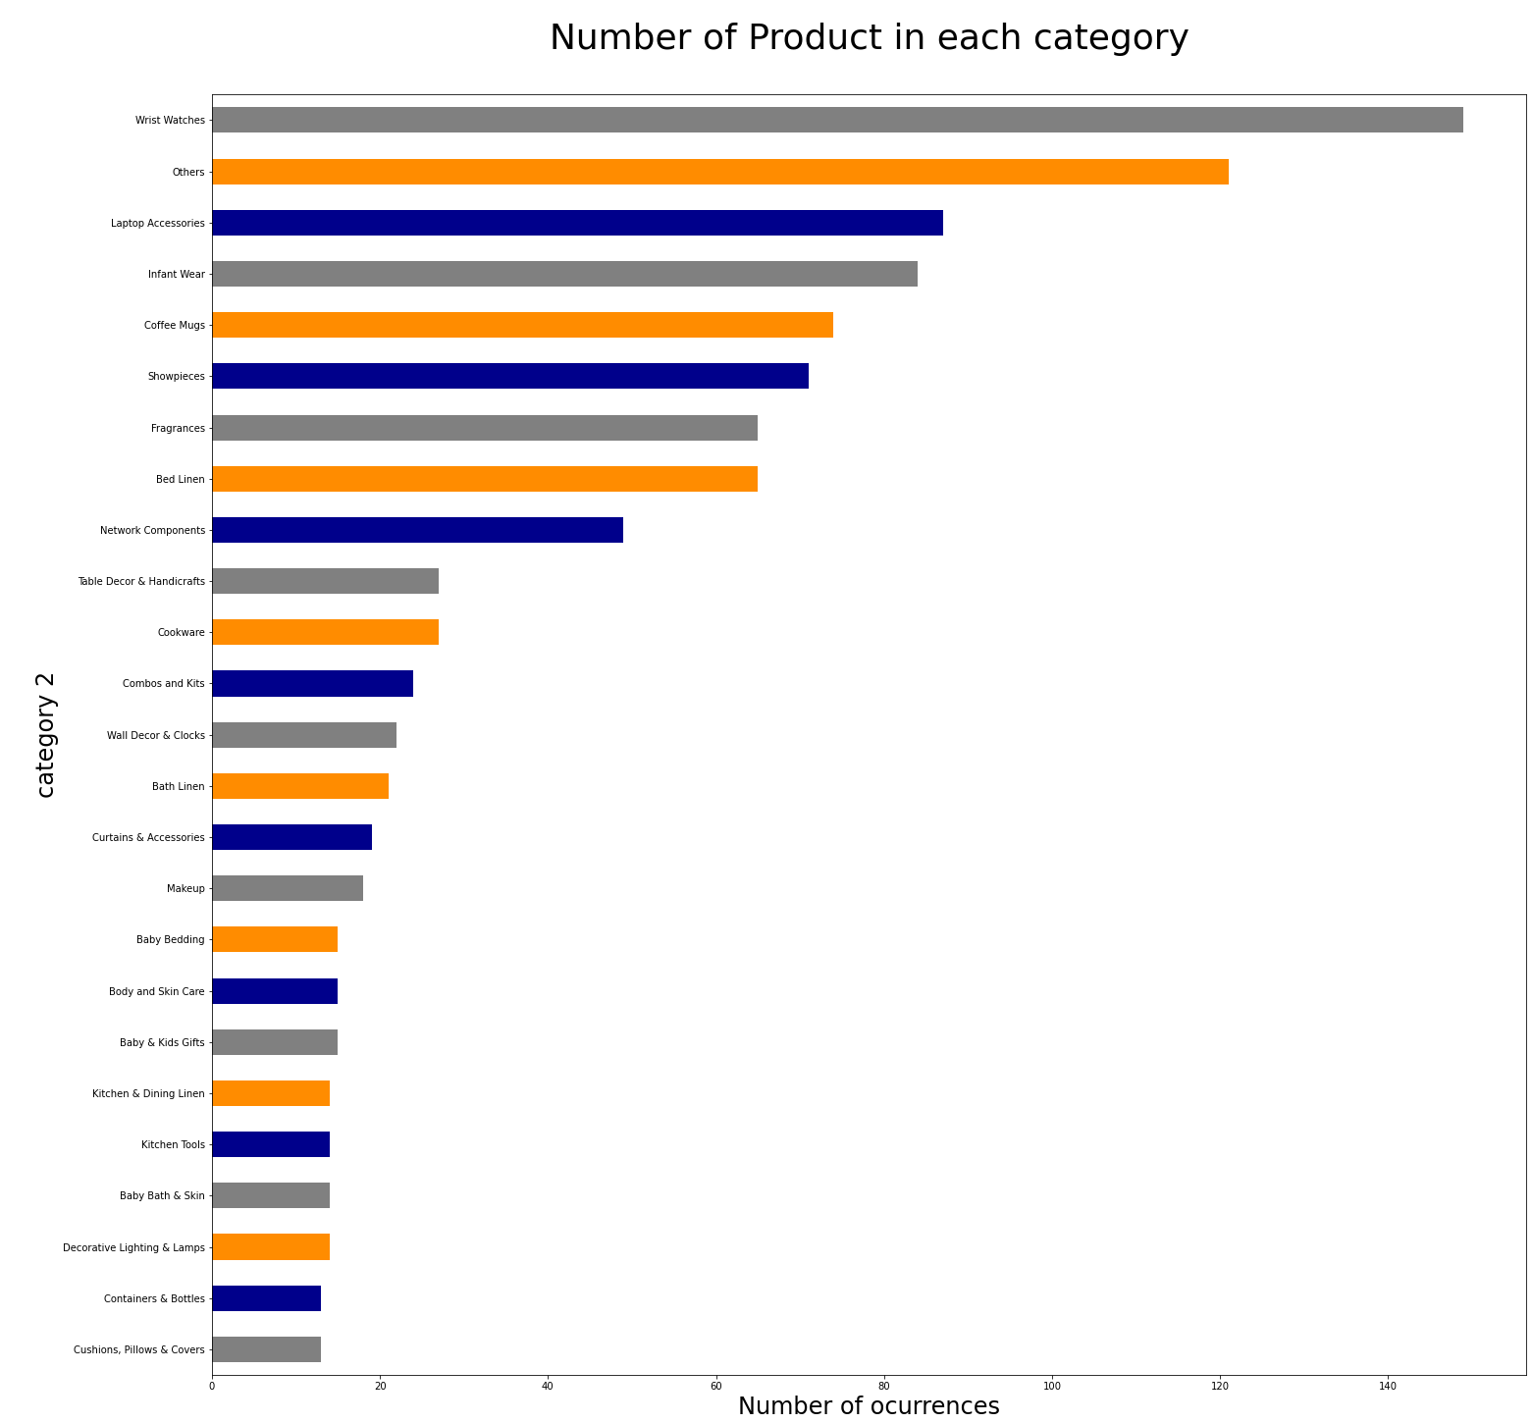
I ~ Rappel de la Problématique

Slide 9
II ~ Pré-traitement du Texte
  Pré-traitements (nltk, gensim, wordcloud):
    Tokenisation
    Passage en minuscule
    Suppression des ‘stopwords’
    Lemmatisation

Slide 10
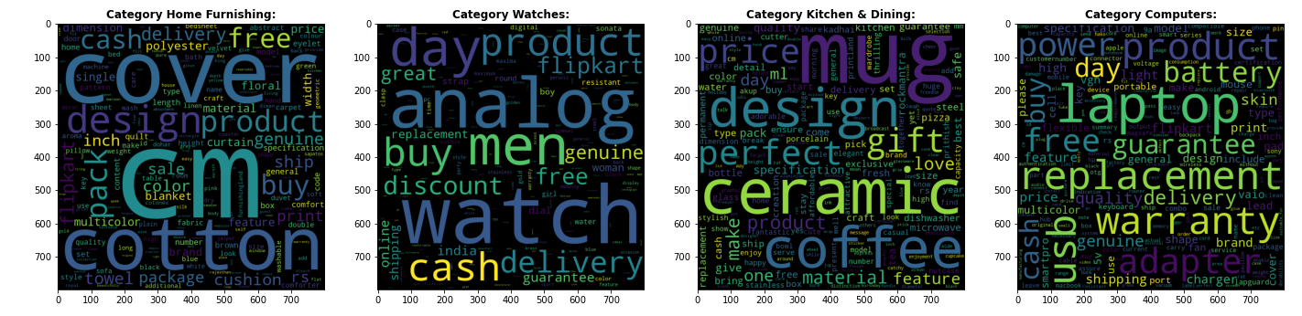
II ~ Pré-traitement du Texte
  Regroupement:
    Utilisation des Bag of Words

Slide 11
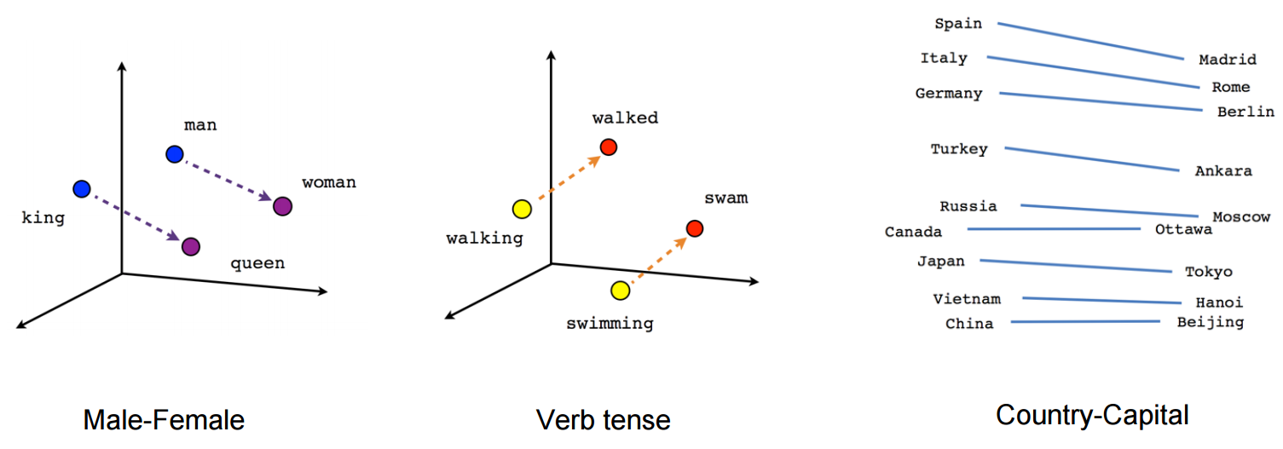
II ~ Pré-traitement du Texte
  Vectorisation :
    Term Frequency - Inverse Document Frequency (tf-idf)
    Word2Vec (Continuous Bags of Words, Skip Gram)

Slide 12
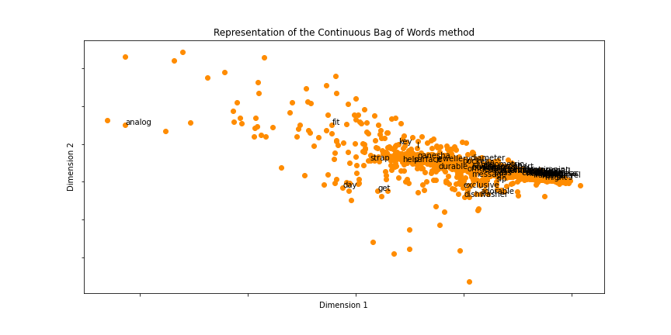
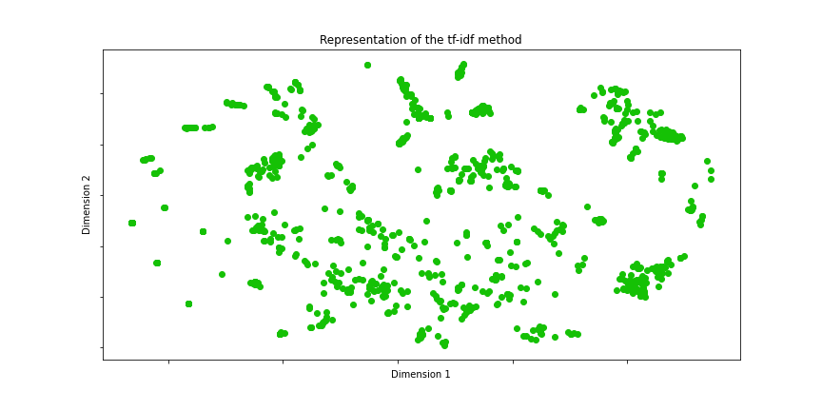
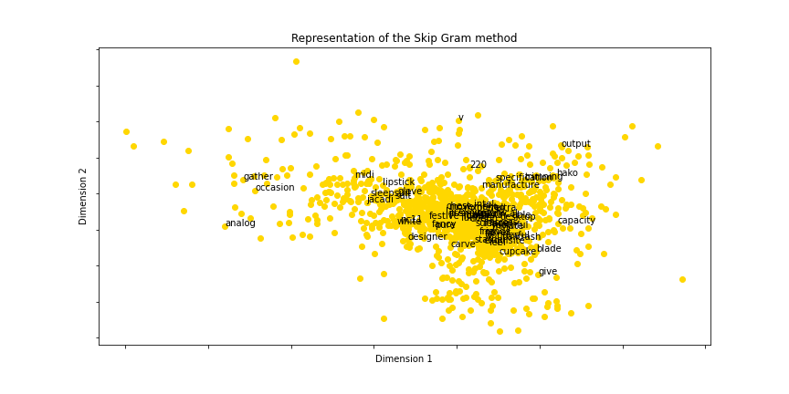
II ~ Pré-traitement du Texte
  Vectorisation :

Slide 13
II ~ Classification du Texte
  Aller plus loin, la classification :
    En entrée : vecteurs
    En sortie : niveaux de catégories
    Séparation en jeux d’entrainement et de test

Slide 14
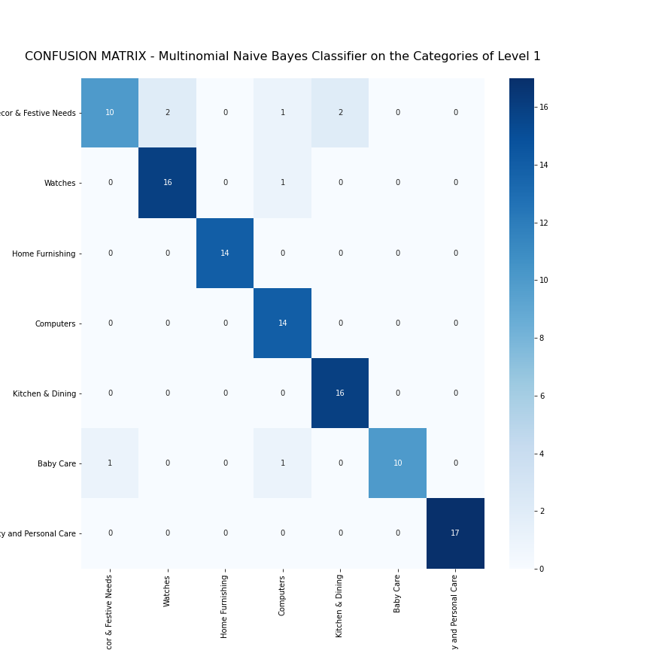
II ~ Classification du Texte
  Classification :
    Naive Bayes Classifier
      Niveau 1 : 92%
      Niveau 2 : 74%
      Niveau 3 : 67%

Slide 15
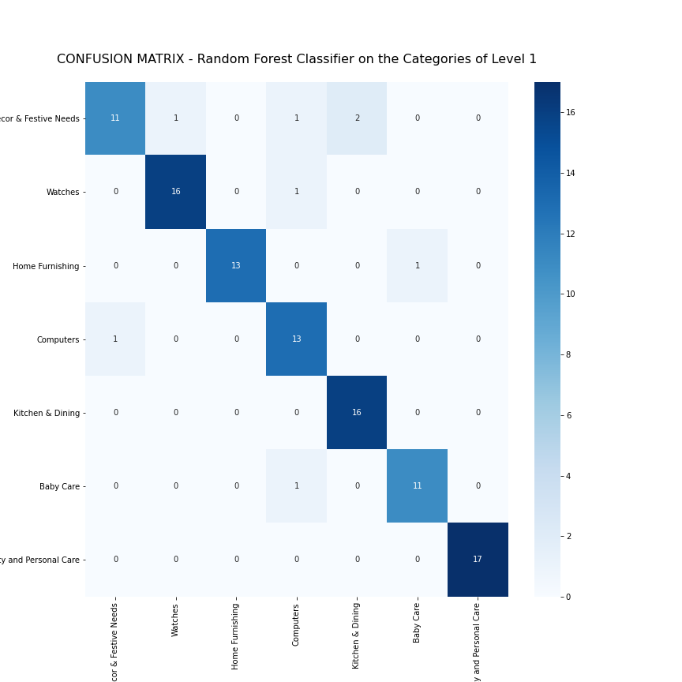
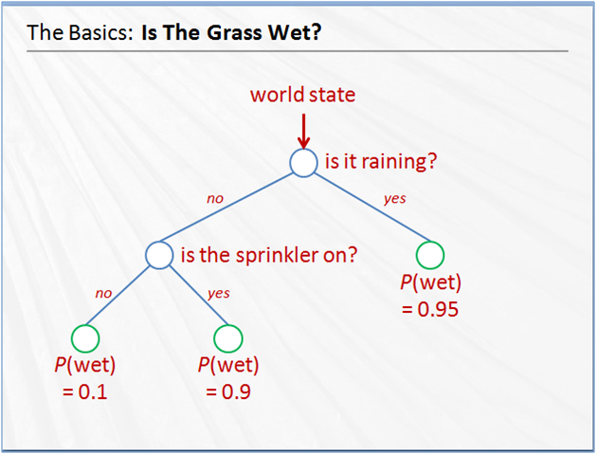
II ~ Classification du Texte
  Classification :
    Random Forests
      Niveau 1 : 92%
      Niveau 2 : 87%
      Niveau 3 : 83%

Slide 16
II ~ Classification du Texte
  Classification :
    Recurrent Neural Network
      Niveau 1 : 93%
      Niveau 2 : 84%
      Niveau 3 : 80%
    Déployé par moi même
      Modèle simple, 3 couches
      Testé sur CBOW et Skip Gram

Slide 17
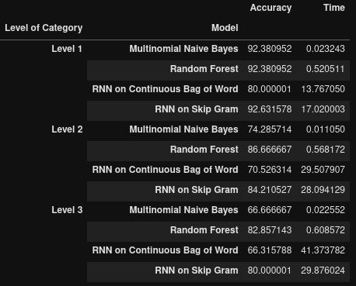
II ~ Classification du Texte
  Classification :

Slide 18
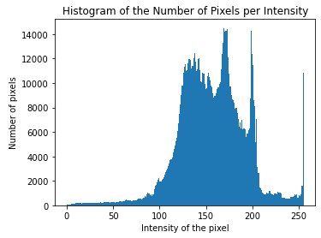
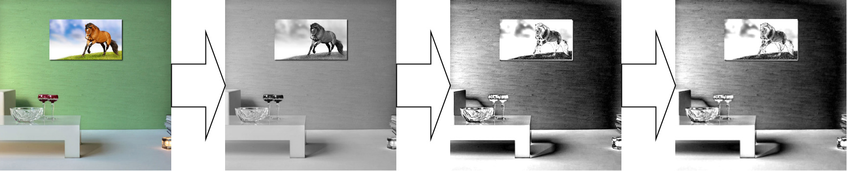
III ~ Pré-traitement des Images
  Pré-traitement (OpenCV) :
    Passage en Gris
    Exposition et Contraste Optimisés
    Filtrage du Bruit

Slide 19
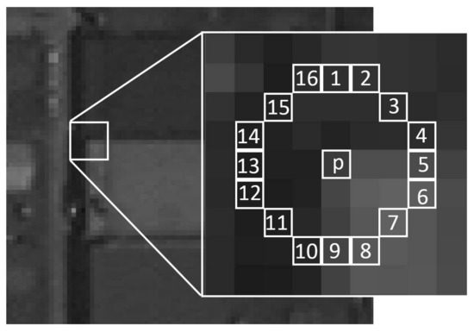
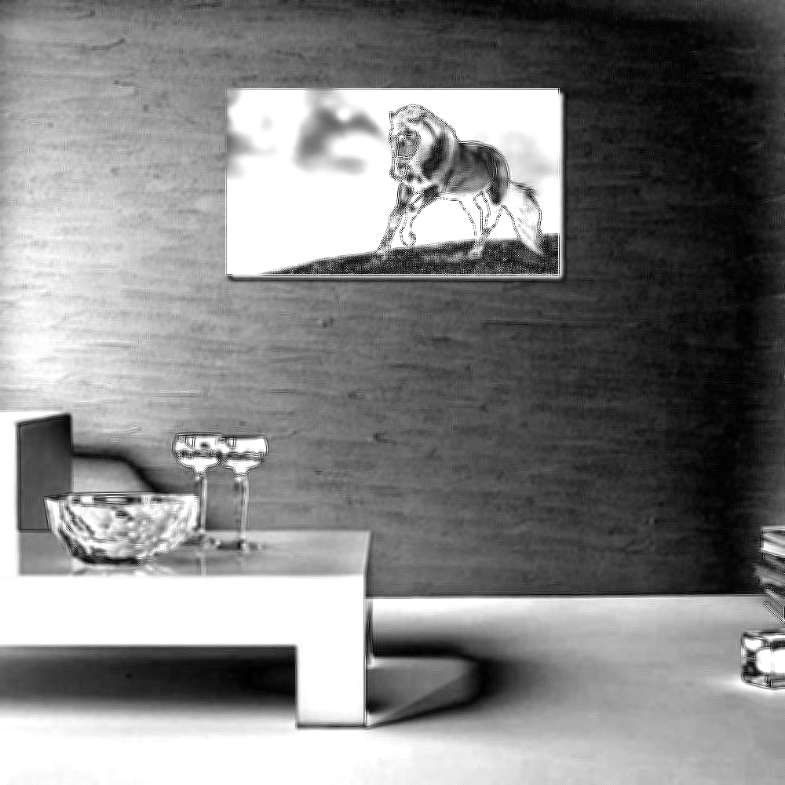
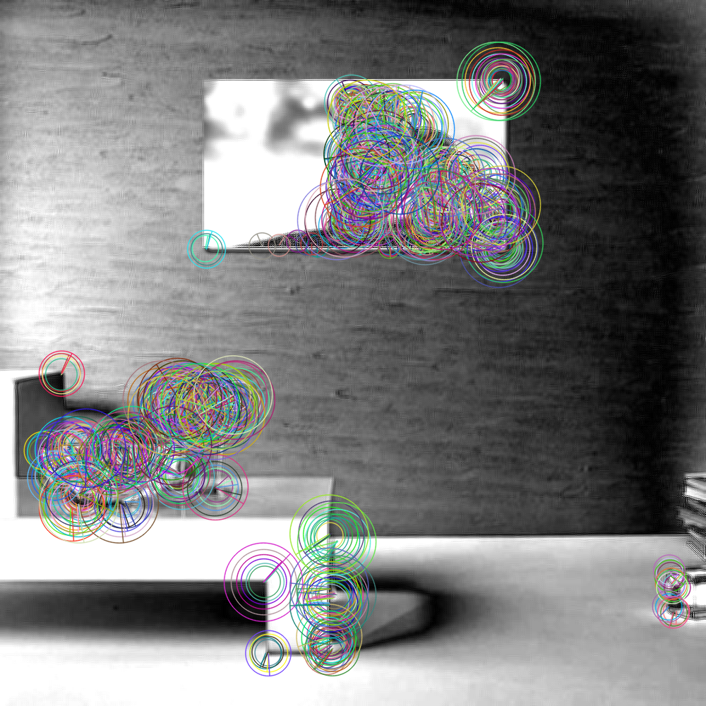
III ~ Pré-traitement des Images
  Vectorisation :
    Méthode ORB : Oriented FAST and rotated BRIEF

Slide 20
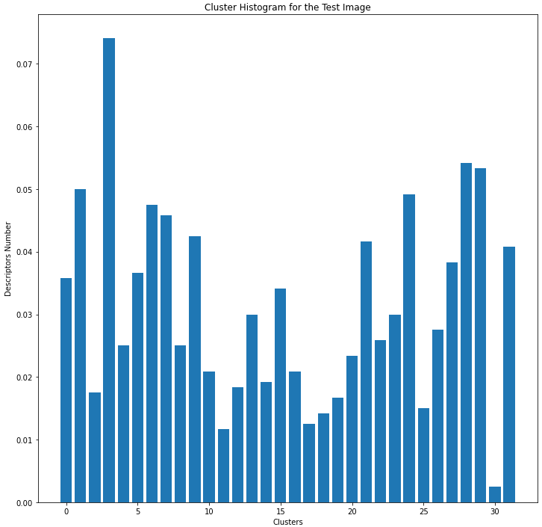
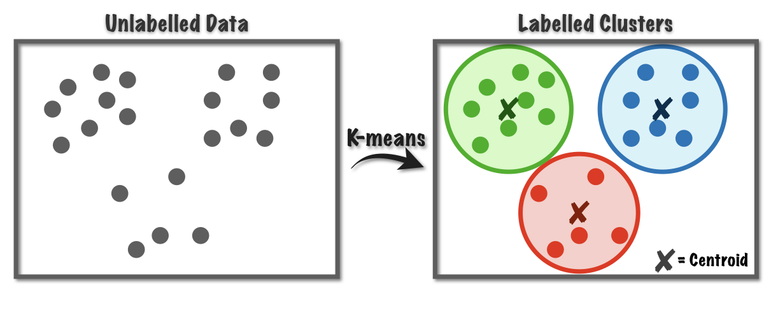
III ~ Pré-traitement des Images
  Regroupement :
    K-means Clustering

Slide 21
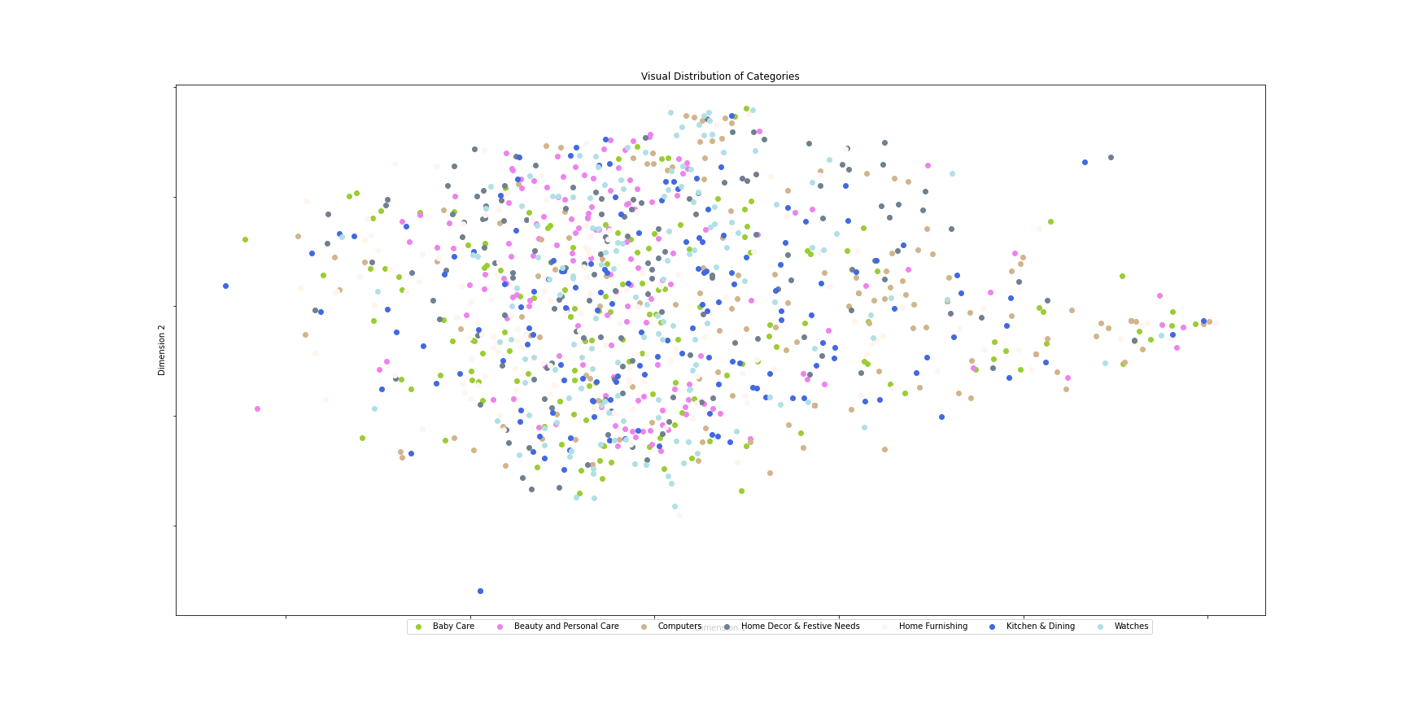
III ~ Pré-traitement des Images
  Réduction Dimensionnelle :
    Décorrélation :
      Meilleure séparation
      Réduction du temps de traitement
    PCA :
      99% variance expliquée
      32 à 28 composantes
    T-SNE :
      Visualisation

Slide 22
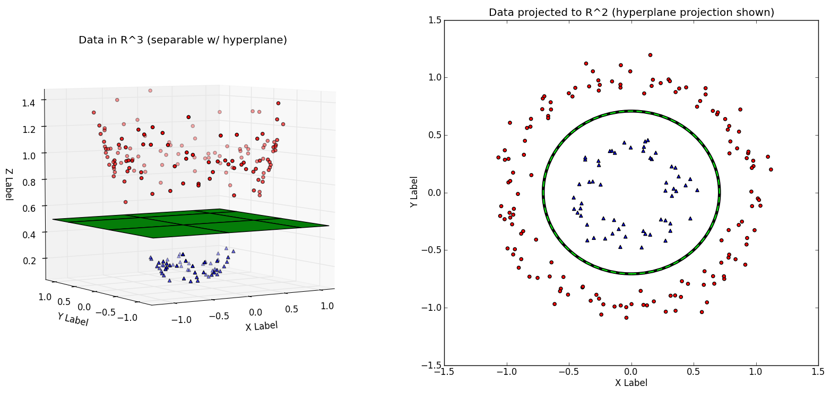
III ~ Classification des Images
  Classification:
    Linear Suppport-Vector Clustering (SVC)

Slide 23
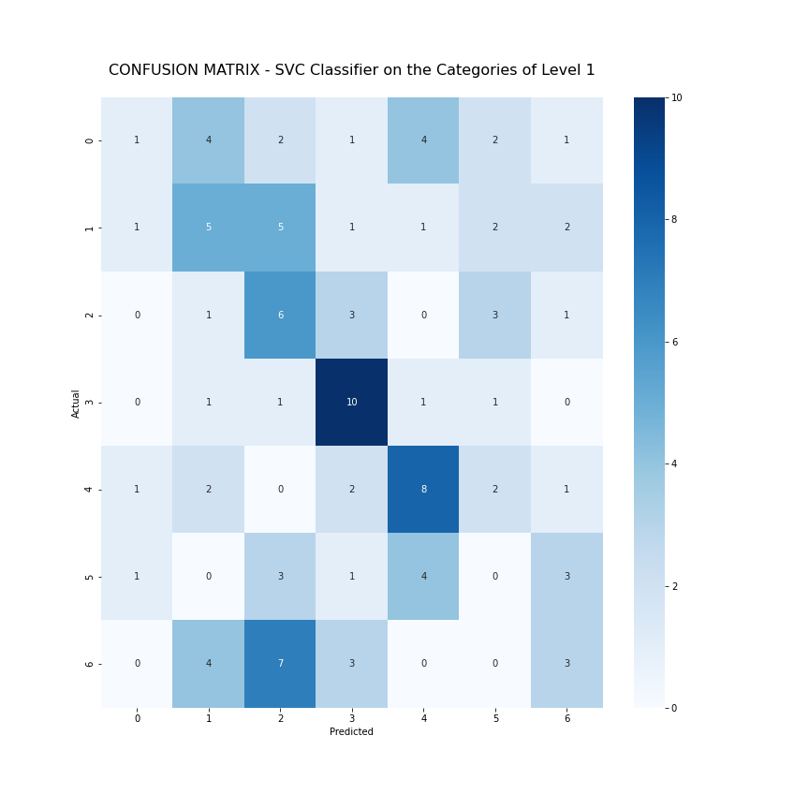
III ~ Classification des Images
  Classification:
    Linear SVC
      Niveau 1 : 31%
      Niveau 2 : 2%
      Niveau 3 : 5%

Slide 24
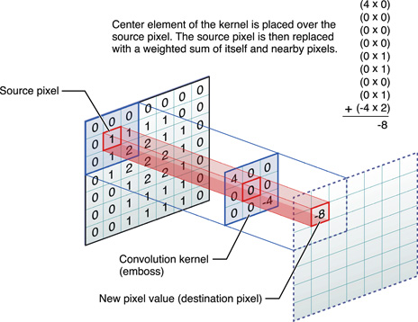
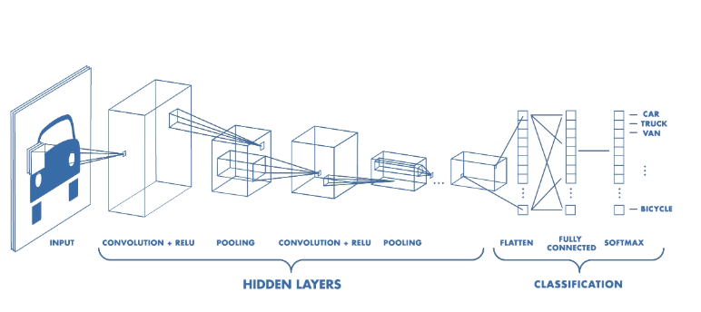
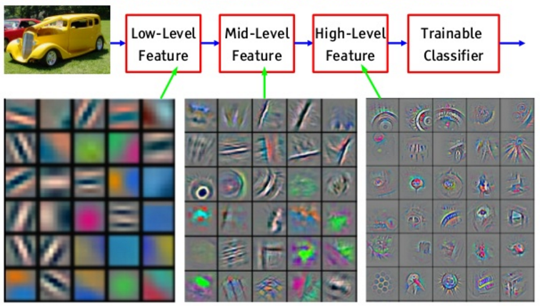
III ~ Classification des Images
  Classification:
    Convolutional Neural Network (CNN)

Slide 25
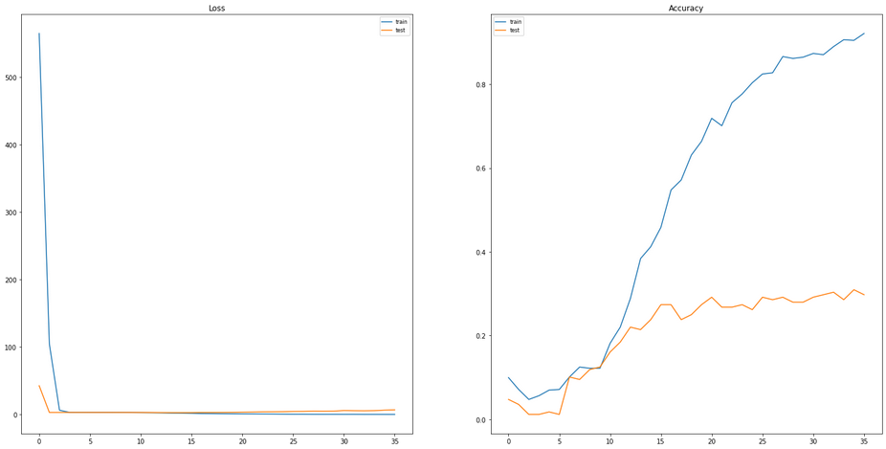
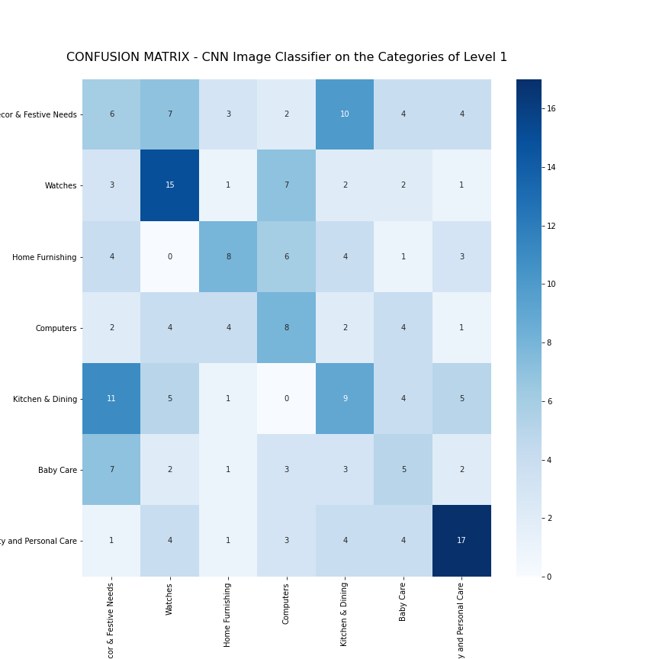
III ~ Classification des Images
  Classification:
    CNN
      Niveau 1 : 35%
      Niveau 2 : 30%
      Niveau 3 : 39%

Slide 26
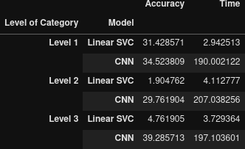
III ~ Classification des Images
  Classification :

Slide 27
Conclusion et Perspectives
  Conclusion :
    Traitement de textes
    Traitement d’images
    Classifieur :
      Texte → possible en l’état
      Image → non possible en l’état

Slide 28
Conclusion et Perspectives
  Axes de poursuite
    Autres classifieurs
    Optimisation (hyperparamètres, “Transfert Learning”, etc)
    GPU plutôt que CPU
    Plus de données ou “data augmentation”
    Mélange de classifieurs.

Slide 29
Merci de votre attention

Slide 30
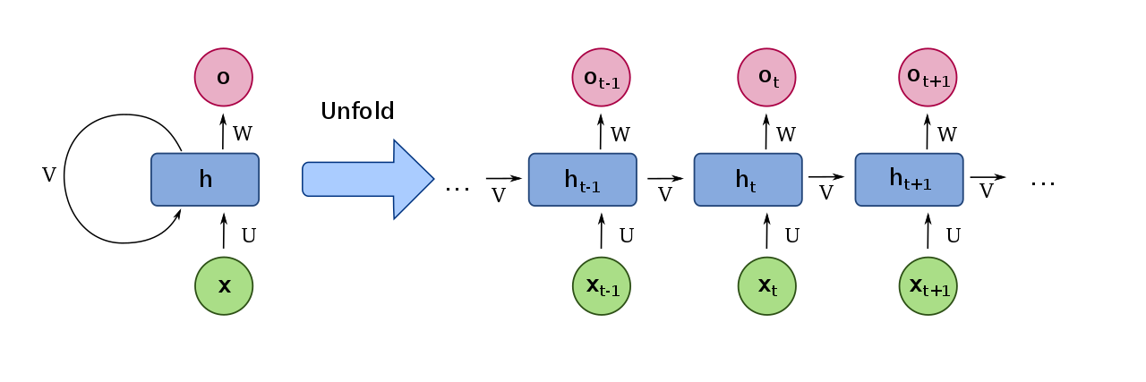
Réserve
  Recurrent Neural Network

